Slide 1


2024 / 2025
Projet séries temporelles
LA BOURSE
SONIA SAI ETIA-ANAELLE SAKOA

Slide 2
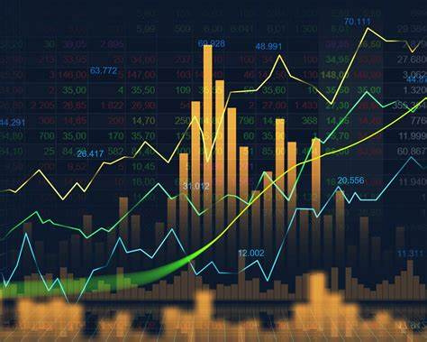
SOMMAIRE
1
INTRODUCTION
2
Objectifs du projet
3
Ségmentation du marché boursier
4
Analyse des données de TESLA
Prévision des actions de TESLA (création + déploiement modèle)
5
6
Conclusion
01

Slide 3

INTRODUCTION
La bourse, ou marché boursier, c’est un endroit (physique ou numérique) où s’échangent des titres financiers, principalement des actions et des obligations.
• Actions : parts d’une entreprise. Quand tu achètes une action Tesla, tu deviens en quelque sorte co-propriétaire d’une toute petite partie de Tesla.
• Obligations : prêts faits à une entreprise ou à un État, en échange d’intérêts.
Dans ce projet, nous adoptons une approche scientifique de l’analyse boursière en mobilisant des techniques de Data Science, Machine Learning et modélisation de séries temporelles.
02

Slide 4
OBJECTIFS DU PROJET
Analyse des Données de Marché
Modélisation Prédictive
Collecter et explorer les données boursières historiques pour comprendre les tendances et la volatilité du marché.
Construire des modèles de prévision (ARIMA, SARIMAX, LSTM, Prophet) pour anticiper l’évolution des actions, notamment celles de TESLA.
Nettoyage et Prétraitement
Interprétation & Déploiement
Traiter les valeurs manquantes, détecter les anomalies et normaliser les données pour garantir la qualité des analyses.
Évaluer la performance des modèles, interpréter les résultats et déployer une API de prédiction pour un usage opérationnel.
03

Slide 5
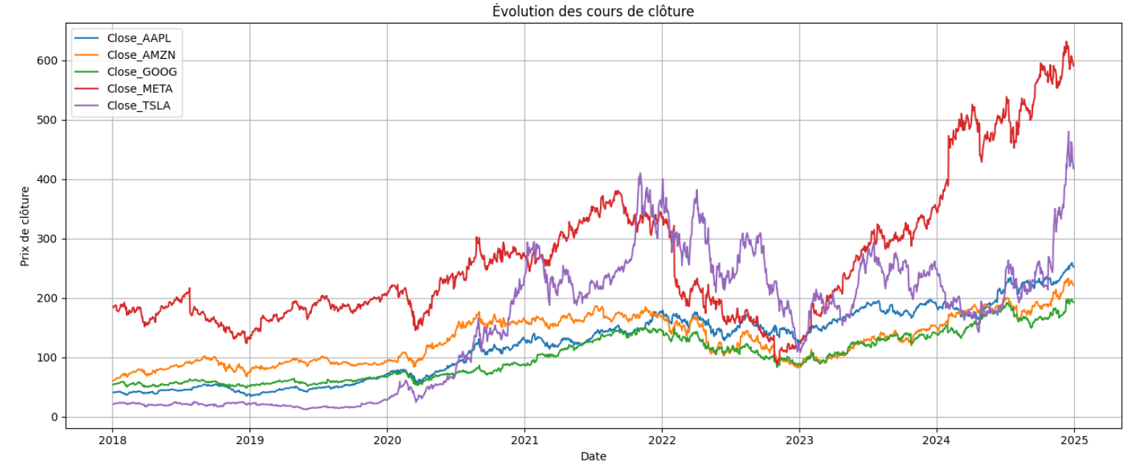
SÉGMENTATION DU MARCHÉ BOURSIER
Tesla (violet) présente une volatilité élevée
Apple, Amazon et Google ont des trajectoires plus stables
Meta (en rouge) affiche une croissance très marquée à long terme
Impact du COVID-19 en 2020 visible sur toutes les courbes (baisse marquée suivie d’un rebond).
04

Slide 6
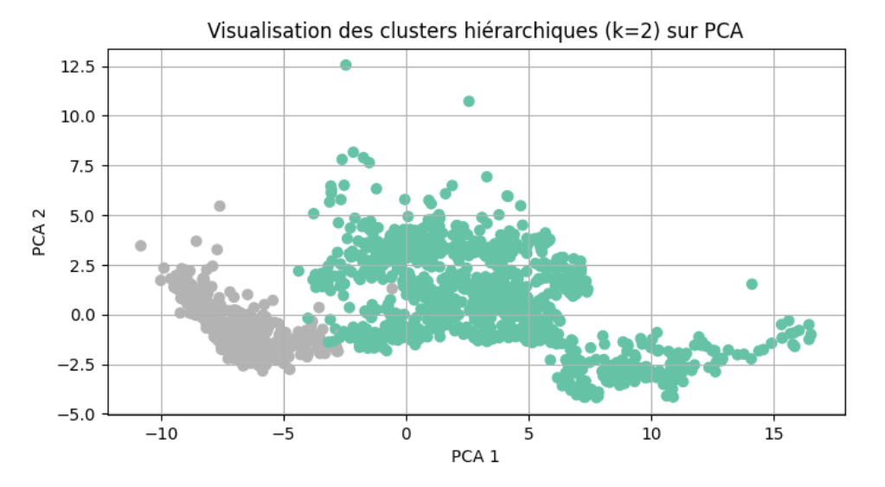
Deux groupes d’actions sont clairement identifiables
Le cluster central regroupe des actions aux variations modérées et plus régulières.
Le cluster étendu contient des actions avec une forte volatilité ou des dynamiques atypiques (ex : Tesla).
05

Slide 7
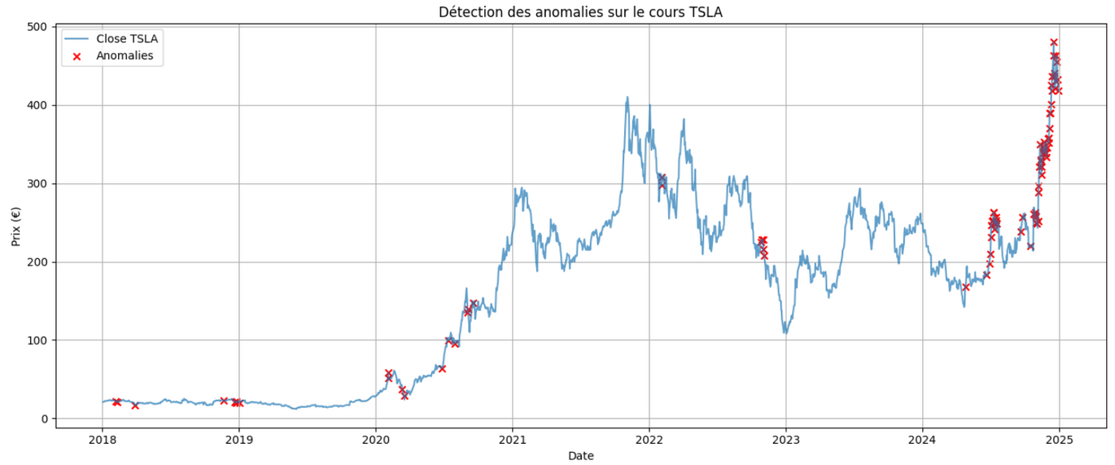
DÉTECTION D’ANOMALIES
Les anomalies détectées correspondent à des variations inhabituelles du cours de TSLA, identifiées sur l’ensemble de la période.
22 2018-02-05
26 2018-02-09
58 2018-03-28
223 2018-11-20
243 2018-12-20
244 2018-12-21
245 2018-12-24
246 2018-12-26
251 2019-01-03
523 2020-02-03
06

Slide 8
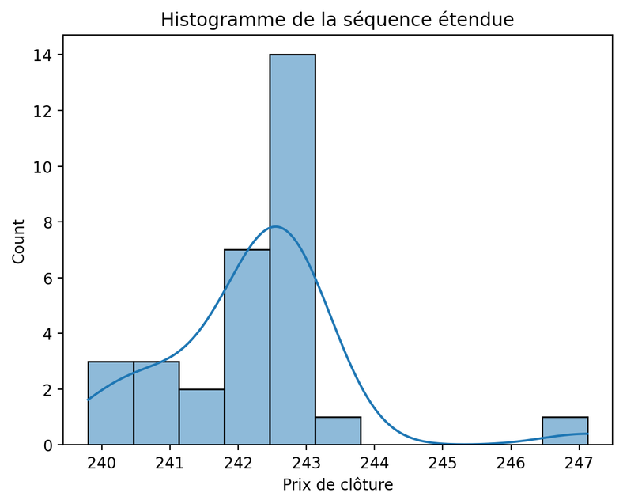
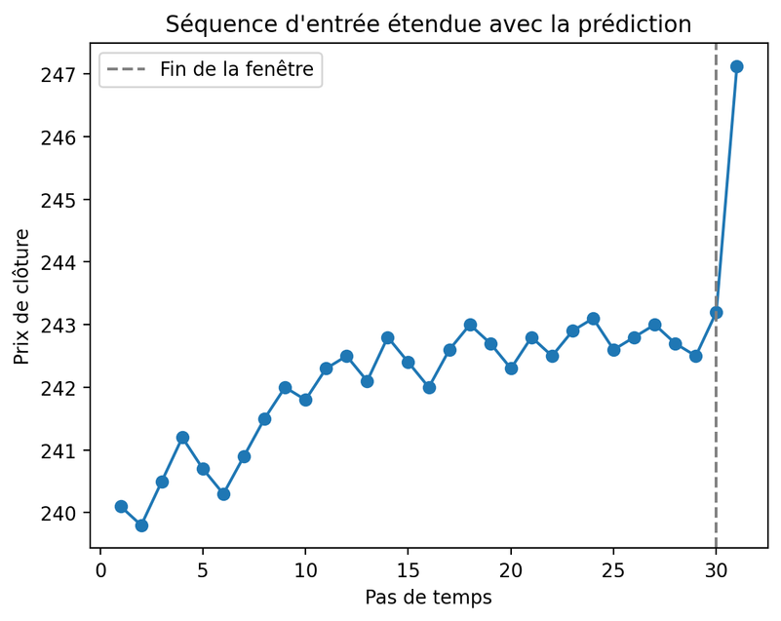
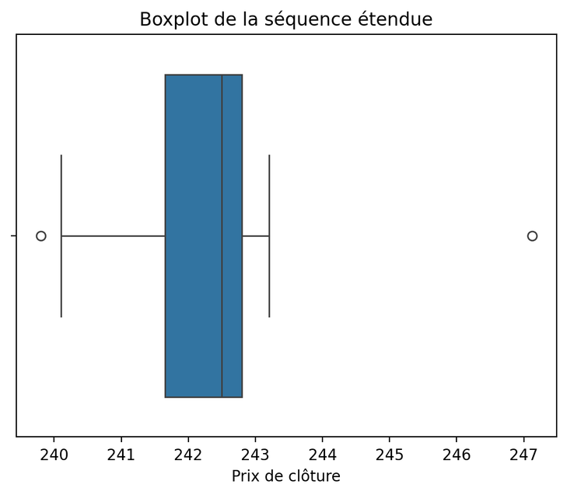
PRÉVISION DES ACTIONS DE TESLA
( CRÉATION + DÉPLOIEMENT MODÈLE )
Graphique 1 : Courbe temporelle de la séquence d'entrée (30 valeurs) avec la prédiction en 31ème position, séparées par une ligne verticale.
Graphique 2 : Histogramme et densité illustrant la répartition des 31 valeurs.
Graphique 3 : Boxplot résumant la médiane, les quartiles et les outliers de la séquence étendue.
07

Slide 9

CONCLUSION

Slide 10
MERCI

